Slide 1
Operaciones Valuación.

Slide 2
Operaciones Siniestros Valuación.
Martha Macías Dirección Operaciones Siniestros
Juan de Dios Juárez Subdirección Operaciones Valuación
Jesús González Gerencia Valuación Autos Norte
Ricardo Barrón Gerencia Valuación Autos Centro
Antonio Reséndiz Gerencia Nacional Equipo Pesado
Roberto Juárez Subdirección Operaciones Siniestros

Slide 3
Operaciones Valuación.
Juan de Dios Juárez Subdirección Operaciones Valuación
Jesús González Gerencia Valuación Autos Norte
Ricardo Barrón Gerencia Valuación Autos Centro
Antonio Reséndiz Gerencia Valuación Equipo Pesado
6 Coordinadores Regionales
6 Coordinadores Regionales
4 Coordinadores Regionales

Slide 4
Coordinador.
Supervisor de Seguimiento
Supervisor de servicio
Valuador
Analista de valuación
Aplicación de estrategias para la eficiencia de costos y servicio al cliente.
Supervisión al proceso total de valuación y reparación.
Soporte a nuestra red de proveedores.
Análisis de indicadores diarios.
Garantizar el respeto a las políticas y matriz de riesgo vigente.
Visitas a la plazas a su cargo.
Atención de oficinas comerciales.

Slide 5
Supervisor Seguimiento.
Coordinador
Supervisor de Servicio
Refaccionarias
CDR
Valuadores
Coordinación con el Sup. de Servicio para la atención y solución hacia nuestros clientes.
Administración de CDR y refaccionarias.
Seguimiento al proceso de reparación y abastecimiento de partes.

Slide 6
Supervisor de Servicio.
CDR
Asegurado
Supervisor de seguimiento
Atención y comunicación con nuestros asegurados.
Inspección presencial en CDR
Seguimiento del proceso de reparación en sitio.

Slide 7
Diferencia Supervisor de Seguimiento y Supervisor de Servicio
Supervisor de Seguimiento
Supervisor de Servicio
Administración Proveedores.
Atención a Clientes.

Slide 8
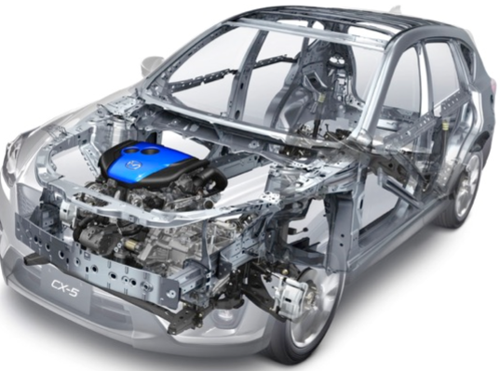
Proceso simplificado de valuación y reparación.

Slide 9
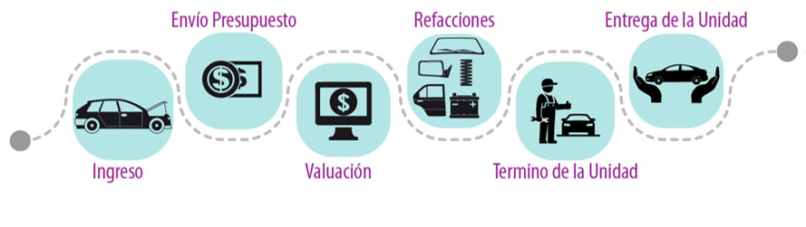
Proceso Simplificado.

Slide 10
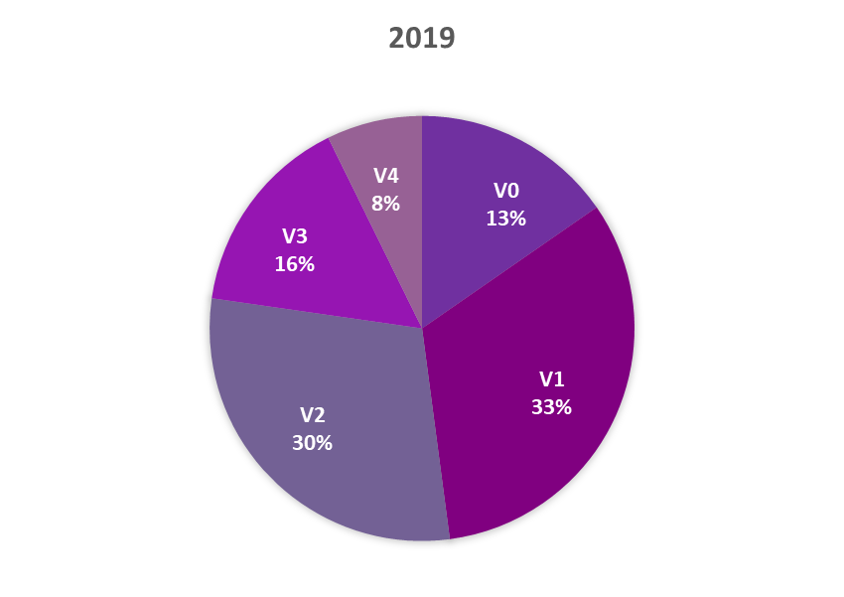
Tiempo y porcentajes entrega.
V0- promedio 4.66 días
V1- promedio 8.05 días
V2- promedio 15.6 días
V3-promedio 27.5 días
V4- promedio 44.1 días
Días promedio de reparación 15.9 días.
El 85% de la unidades se entregan en promedio en 10 días.

Slide 11
Datos estadísticos 2018 y 2019.
Año | Tiempo Promedio Valuación
2018 | 39.8 horas
2019 | 20.1 horas
Año |  | Núm. Valuaciones | Núm. Reparaciones | Promedio Reparaciones CM
TOTAL | 2018 | 469,713 | 384,484 | $ 18,662.58
 | 2019* | 179,571 | 147,702 | $ 18,625.10
Año | Días entrega MM | % cumplimiento MM
2018 | 16.6 | 77.1%
2019 | 15.9 | 83.1%
* Mayo tercera semana.

